Slide 1
Компьютердик обьектер
5-класс

Slide 2
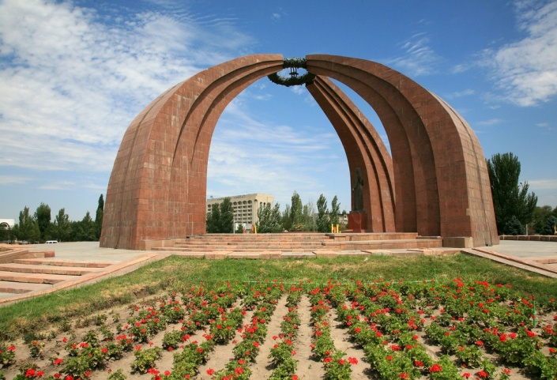
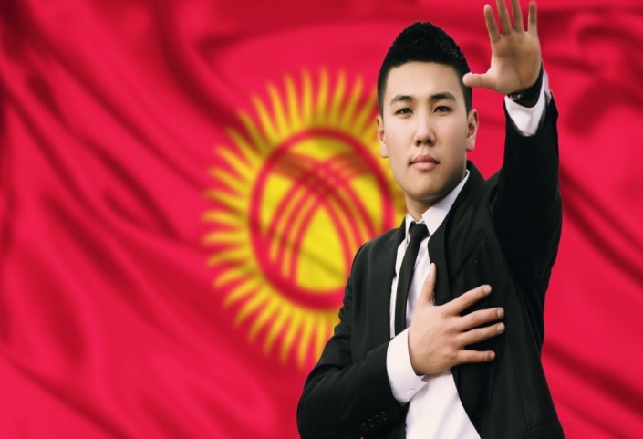

Файл – бул аталышка ээ болгон жана бир б\т\н нерсе катары узак убакытка компьютердин эс-тутумунда сакталуучу информация
Кыргызстан.jpg
Омар.Кыргызстаным.mp3
Non stop. Кыргызтаным.mp4

Slide 3

Бардык файлдар бизге белгил\\ болгон системаларда сакталат: папкаларда, ъз кезегинде бул папкалардын ичинде башка папкалар да камтылышы м\мк\н. Ар бир папка (каталог) ъзд\к аталышка ээ болот.
папкалар

Slide 4
Катыш – бул кандайдыр бир эки обьекттин бири-бири менен болгон ъз ара байланышы.
Мисалы:
- «Адилет – Муратбектин уулу болот»;
- «Эверест Эльбрустан бийик»;
- «Актан Акылай менен достошот»;

Slide 5
Катыштар обьекттердин эки къпт\ктър\н байланыштыра алат,
мисалы:
- «файлдар папкага топтоштурулат»;
- «дъёгълк автомобилдин курамына кирет»;
- «къпълъктър – бул курт-кумурскалар

